Slide 1


Project Name
Probability Course - Sekolah Data Pacmann
pacmann.io
© 2022 – Pacmann AI

Slide 2
Outline
Introduction
Dataset
Descriptive Statistic Analysis
Categorical Variables Analysis
Continuous Variables Analysis
Variables Correlation
Hypothesis Testing
Conclusion

Slide 3
Introduction
Nama : Yones Fiere Yordan Simaremare
Kelas: Carier Upgrader DA/DS Bach 10
Notes:
Transisi antar outline

Slide 4
Introduction
A motivating background to do this project:
Asuransi kesehatan adalah salah satu hal yang patut diperhatikan karena bersangkutan dengan kebutuhan perencanaan masa depan. Pengguna asuransi kesehatan diwajibkan untuk membayar besaran uang secara rutin (premi) kepada pihak perusahaan asuransi. Premi tersebut diolah oleh perusahaan asuransi untuk membayarkan tagihan kesehatan pengguna yang tertanggung.
Project ini bertujuan untuk melihat faktor faktor apa saja yng dapat membuat kemungkinan tagihan asuransi lebih tinggi.
Bagaimana peluang suatu variabel dapat membuat tagihan asuransi lebih tinggi

Slide 5
Dataset
Notes:
Transisi antar outline

Slide 6
Dataset
Data yang digunakan adalah data insurance berbentuk excel. Adapun data-datanya, yaitu:
Age: Data umur dari setiap pengguna asuransi
Sex: Data yang berupa data gender laki-laki dan perempuan
BMI: Data berat badan pengguna asuransi
Children: Data anak-anak yang bersifat kategorikal
Smoker: Data pengguna asuransi yang di dalamnya terdapat pengguna yang merokok dan tidak merokok
Region: Data region yang di dalamnya terdapat region Southwest, Northwest, Southeast, dan Northeast

Slide 7
Descriptive Statistics Analysis
Notes:
Transisi antar outline

Slide 8
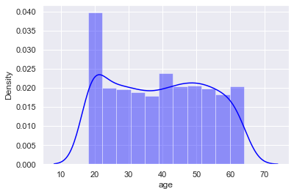
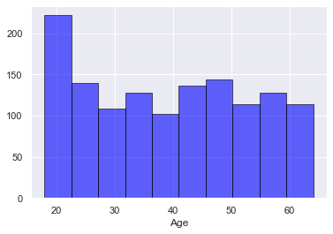
Mean of Age
Rata-rata umur pengguna asuransi berada disekitar 39,21

Slide 9
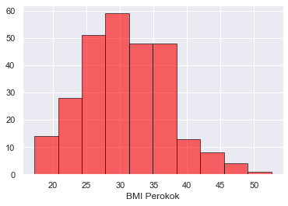
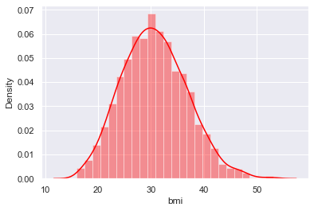
Mean of BMI Smoker
Rata-rata BMI Smoker pengguna asuransi adalah 30,71

Slide 10
Mean Age of Smoker
1. Rata-rata seorang laki-laki merokok pada umur = 38, 45
2. Rata –rata seorang perempuan merokok pada umur = 38,61
Dari data tersebut dapat menjelaskan bahwa rata-rata umur laki-laki yang merokok dan umur perempuan yang merokok tidak jauh berbeda atau hampir sama.

Slide 11
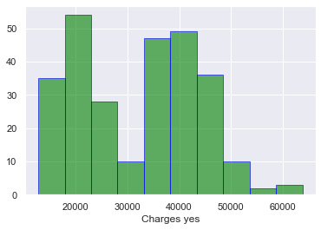
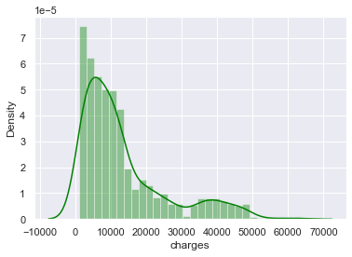
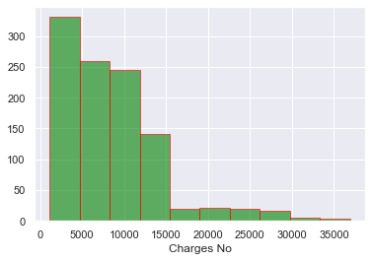
Apakah variansi dari data charges perokok dan non perokok sama?
Variansi dari charges perokok dan non perokok sangat berbeda dimana variansi tagihan perokok lebih besar yaitu sebesar 132721153,13 dibanding non perokok

Slide 12
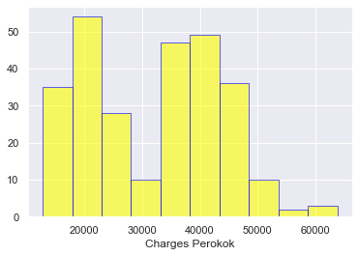
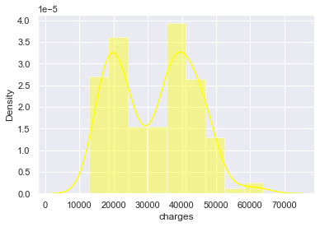
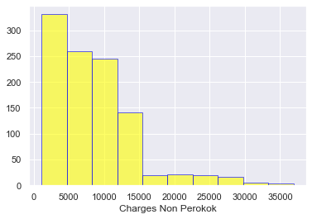
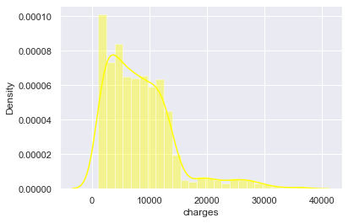
Mana yang lebih tinggi, rata rata tagihan kesehatan perokok atau non merokok?
Rata – rata tagihan kesehatan perokok lebih besar yaitu senilai 32020 dollar dibanding yang tidak merokok yaitu sebesar 8434.26 Dollar

Slide 13
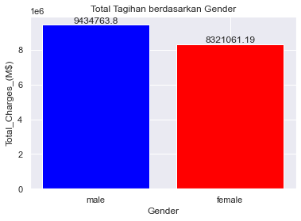
Proporsion of charges By Gender
Tagihan laki laki lebih tinggi disbanding tagihan perempuan

Slide 14
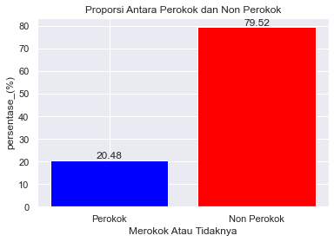
Proporsi Antara Perokok dan Non Perokok
Persentase non perokok lebih tinggi disbanding persentase non perokok dimana masing masing yaitu 79.52 % dan 20.48%

Slide 15
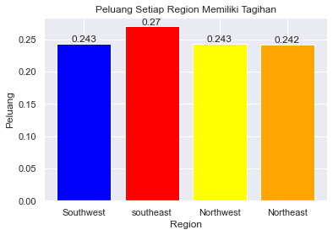
Peluang Setiap Region Memiliki Tagihan
Region yang memiliki peluang tagihan paling tinggi adalah region southeast
Region southwest memiliki peluang yang hampir sama yaitu sebesar 0.243
Peluang region northeast memiliki tagihan sebesar 0.242

Slide 16
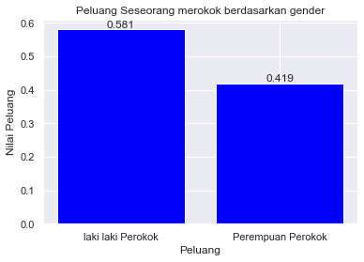
Peluang Seseorang Merokok Berdasarkan Gender
Peluang seorang laki-laki menjadi seorang perokok adalah sebesar 0.58, dan peluang seorang perempuan mejadi perokok adalah sebesar 0.419

Slide 17
Variables Correlation
Notes:
Transisi antar outline

Slide 18
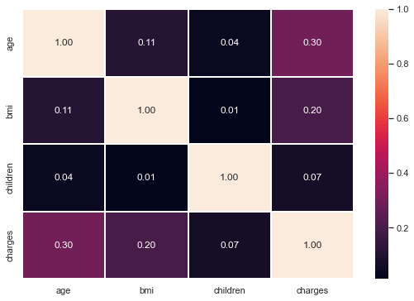
Correllation

Slide 19
Analysis
1. Age berkorelasi positif terhadap charge dengan koefisien sebesar 0.30, artinya peningkatan jumlah umur dapat meningkatkan tagihan kesehatan
2. BMI berkorelasi positif terhadap charge dengan kofisieen sebesar 0.20
2. Age dengan BMI memiliki korelasi yang kecil dimana koefisiennya adalah sebesar 0.11

Slide 20
Hypothesis Testing
Notes:
Transisi antar outline

Slide 21
Smoker’s charges are higher than non smoker’s
𝐻0:Tagihan Kesehatan Perokok kurang dari atau sama dengan tagihan kesehatan non perokok
𝐻1:Tagihan Kesehatan Perokok lebih tinggi atau sama dengan tagihan kesehatan non perokok
Result
Nilai p-value yang kita dapatkan adalah 8.271435842179102e – 283 Karena kurang dari alpha, maka kita tolak Ho
Sehingga dapat disimpulkan bahwa tagihan kesehatan perokok lebih besar disbanding tagihan kesehatan non perokok

Slide 22
Apakah Tagihan kesehatan perokok dengan BMI >25 lebih tinggi dari tagihan kesehatan BMI < 25
Hypotesis :
𝐻0:Tagihan Kesehatan dengan BMI Diatas 25 tidak lebih tinggi atau sama dengan tagihan kesehatan BMI dibawah 25
𝐻1:Tagihan kesehatan dengan BMI diatas 25 lebih tinggi daripada tagihan kesehatan dengan BMI dibawah 25
Result
Nilai p-value yang kita dapatkan adalah 1.7916455594610296e-05 Karena kurang dari alpha, maka kita tolak Ho
Sehingga dapat disimpulkan bahwa tagihan kesehatan perokok dengan BMI > 25lebih tinggi dibanding tagihan kesehatan perokok BMI <25

Slide 23
Conclusion
Notes:
Transisi antar outline

Slide 24
Conclusion
1. Tagihan laki laki lebih tinggi disbanding tagihan perempuan
2. Persentase non perokok lebih tinggi disbanding persentase non perokok dimana masing masing yaitu 79.52 % dan 20.48%
3. Persentase Region yang memiliki peluang tagihan paling tinggi adalah region southeast.
4.Peluang seorang laki-laki menjadi seorang perokok adalah sebesar 0.58, dan peluang seorang perempuan mejadi perokok adalah sebesar 0.419

